Slide 1
отражение
Творческий проект 2017
арт-студии «Фантазия»

Slide 2
Встречайте! Арт-студия «Фантазия» презентует новый творческий проект «Отражение».
Проект душевно рожден и организован руководителем и инициативной группой воспитанниц арт-студии – Шмидт Валерия, Жалнина Татьяна, Резникова Ксения, Курьевич Анна. Его цель – своеобразный взгляд на те или иные события нашей повседневной жизни через призму восприятия разных поколений творчески активных людей. Это еще одна возможность проявить свои дарования или открыть новые в роли фотомодели, фотографа, режиссера, сценариста, художника-гримера, арт-менеджера.
Проект довольно обширный по своему содержанию – будут затронуты социальные темы, насущные проблемы, которые волнуют подростков и просто неравнодушных людей, и конечно же, это творческое переживание детей кино-, литературно-, музыкальных произведений. Итак, все по порядку.
Наша работа начинается с одной или нескольких безумных, на первый взгляд, идей, которые обсуждаются в кругу единомышленников, и методом «мозгового штурма» находятся пути решения замысла в определенных условиях. Эмпирическим путем исследования мы проводим анализ интересующих нас проблем и тем, анализируя их актуальность и собственное к ним отношение, моделируя ситуации их отражения в искусстве. Это одно из направлений работы с источником, подробно описанной в моей методразработке за 2013 год.

Slide 3
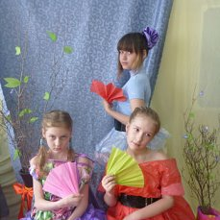
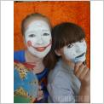
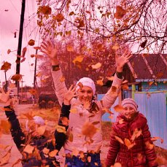
Начинали мы с участия в районном мероприятии «Фотокросс -2013», где наша команда заняла 1 место среди команд учреждений ДОД.
Это была творческая работа по номинациям.
А потом был «Фотокросс-2014»

Slide 4
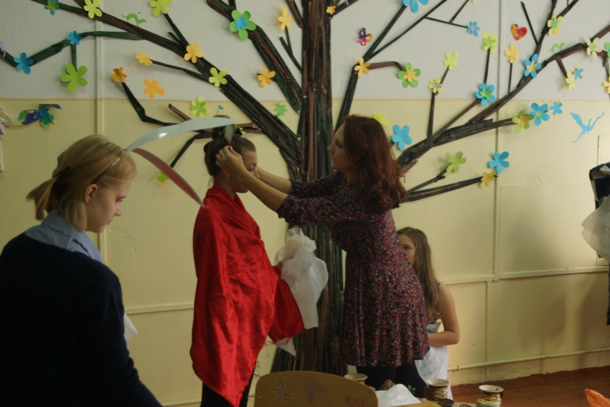
Тема «Алиса в стране чудес» - благодатная почва для детского творчества, полет фантазии, как у самого автора произведения Л. Керролла. Работа по этой теме - это было некое милое баловство и просто отдых для участниц. Они прекрасно знали само произведение, смотрели одноименные фильмы и мультфильмы, поэтому без труда распределили роли:
Алиса – Жалнина Татьяна
Безумный шляпник – Сергеева Алина
Кролик – Белокопытова Дарья
Мышь – Резникова Ксения

Slide 5
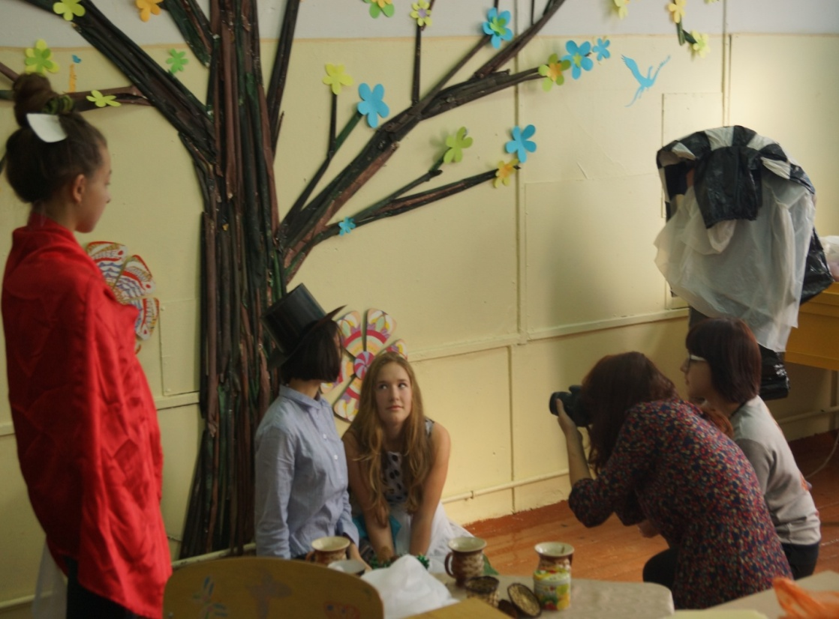
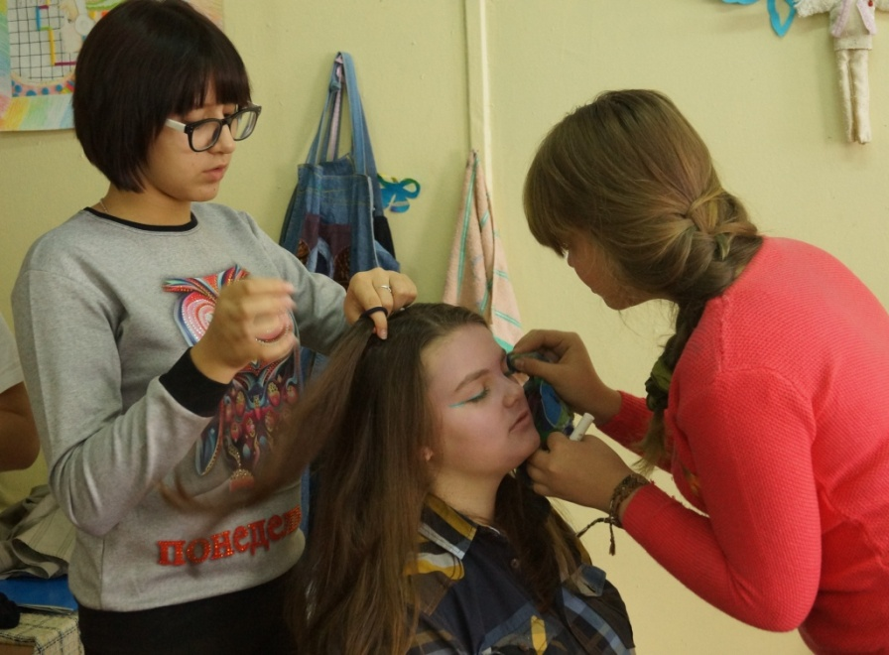
Со стороны было очень интересно наблюдать за тем, с каким самозабвением девушки относятся к новому виду творчества. Так ответственно и самостоятельно они справлялись с ролями режиссера, сценариста, художника-гримера, художника по костюму, фотографа иногда в одном лице. На творческой площадке не было соперничества, чувствовалось единодушие участников и слаженность в группе.
Работа над любой темой ведется и в создании фотокомпозиции,
и в обработке множества данных, и по их редактированию.
И здесь ценны все рабочие моменты.

Slide 6
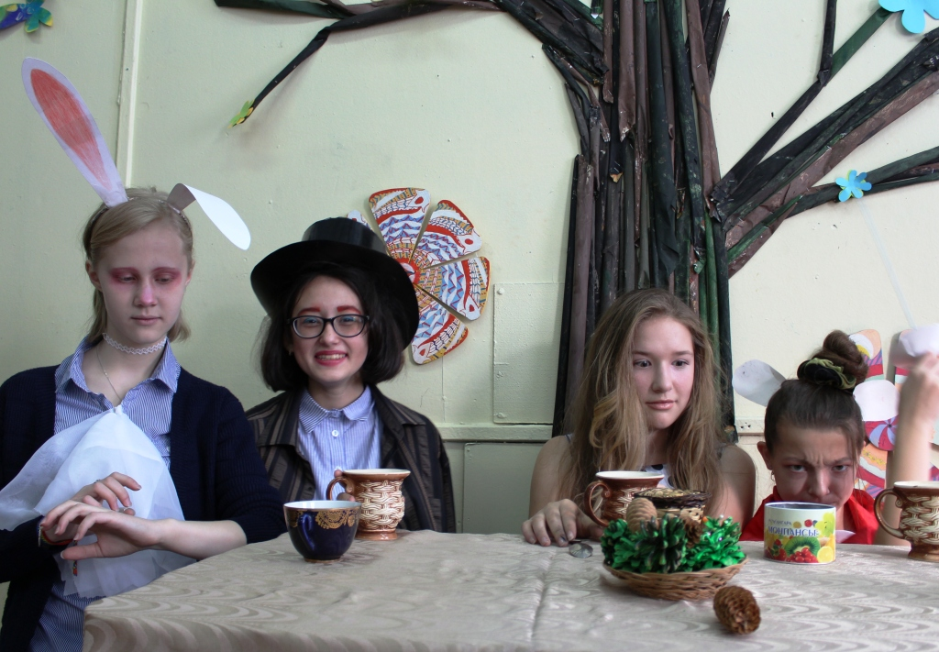
«Алиса в стране чудес»

Slide 7
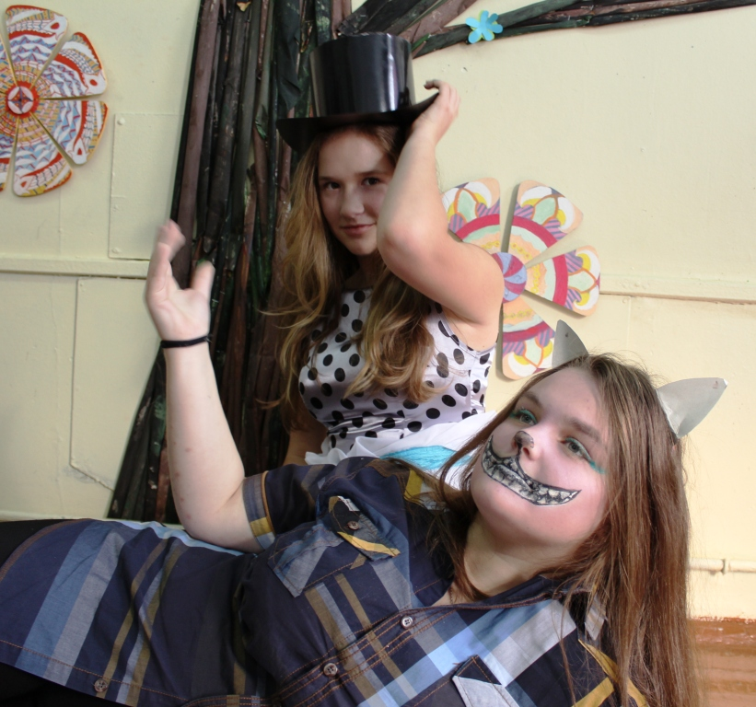

Slide 8
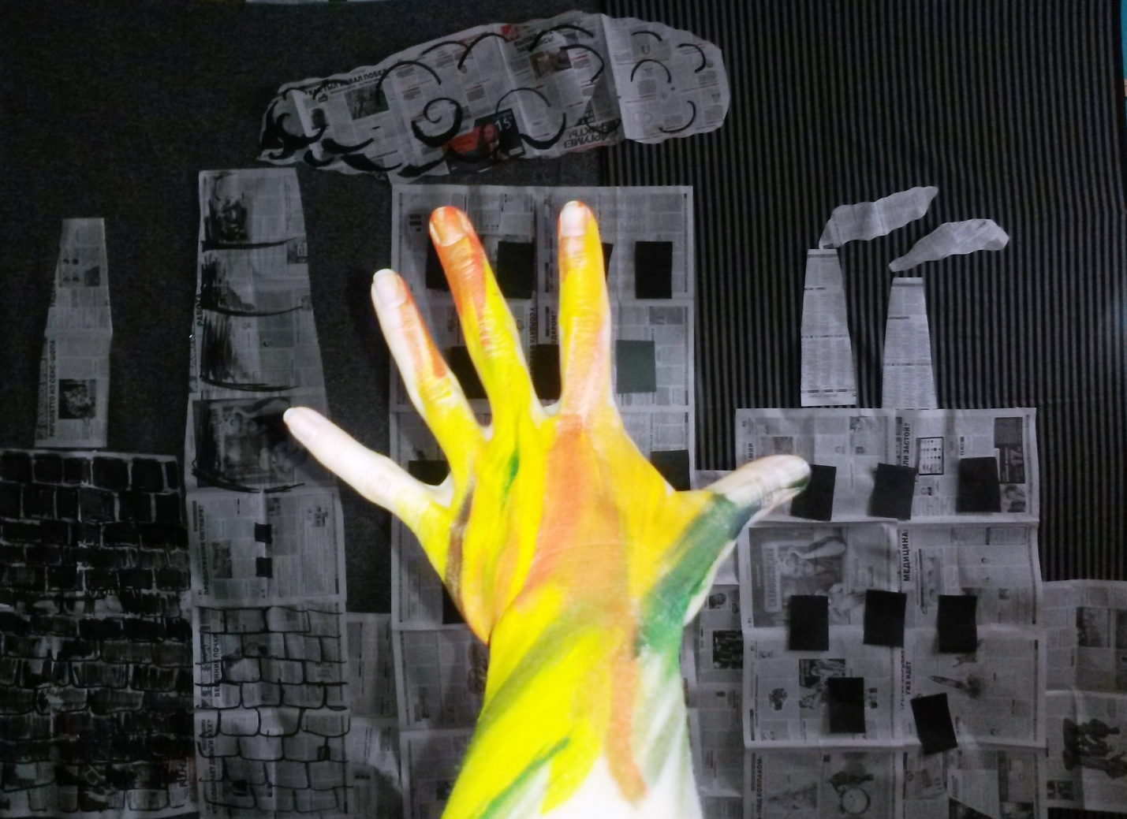
2. В рамках акции «Сделай мир ярче!» мы уже выступали в нескольких проектах.
Здесь тезис прозвучал в социально значимом контексте.

Slide 9
Наш техногенный современный мир - мир прогрессивных компьютерных технологий, но острой проблемой загрязнения экологической среды в повседневной жизни, мы решили отразить свой взгляд на проблему таким фотосюжетом.
Каждому из нас по силам убирать за собой мусор, а промышленным предприятиям нести ответственность за чистое производство. Мы все в ответе за природу, благодаря которой нам так хорошо на этой планете. И должны чувствовать эту ответственность не только в «Год Экологии в России», а всегда.

Slide 10
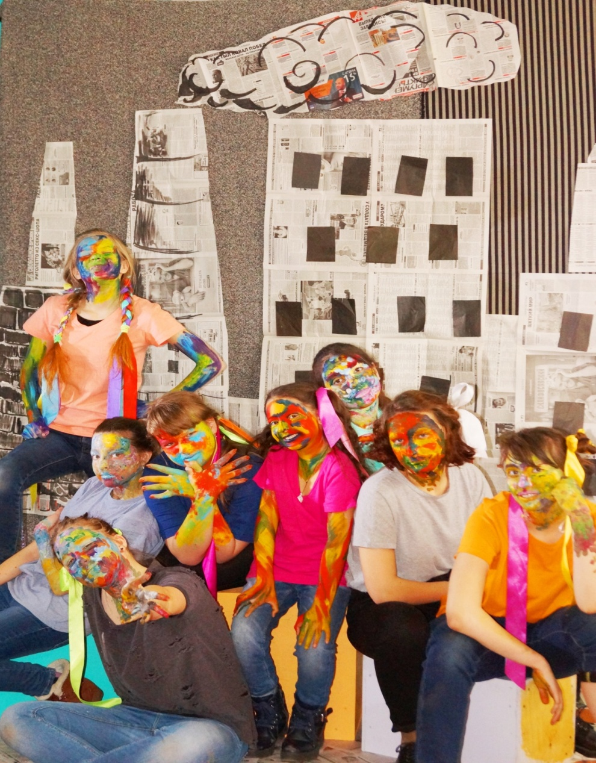
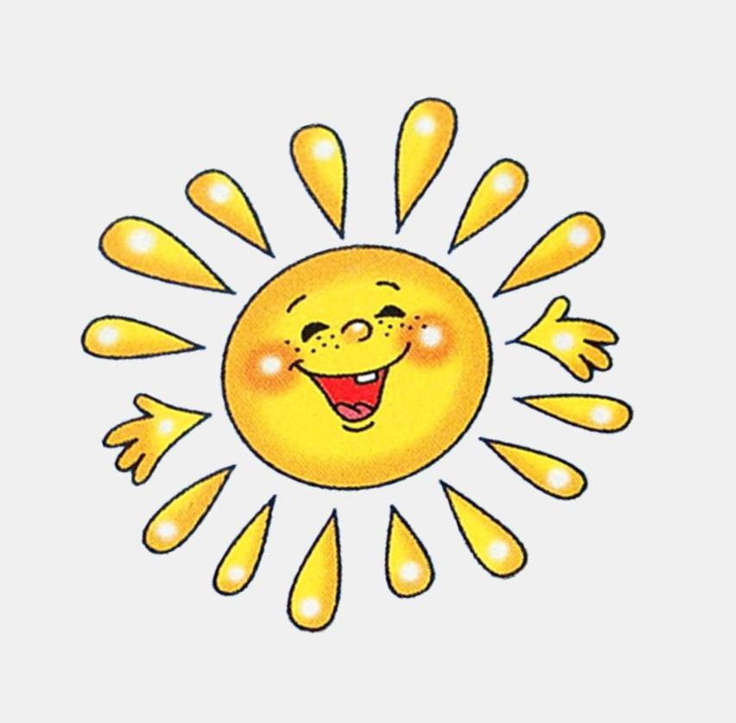
Будем
Беречь наш мир!

Slide 11
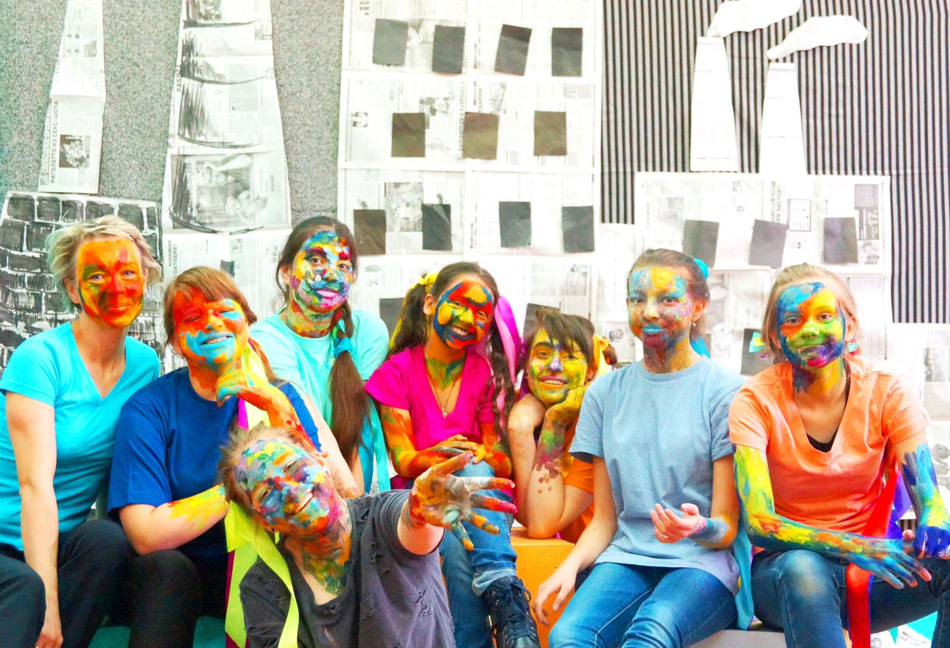
Сделай и свой мир ярче!

Slide 12
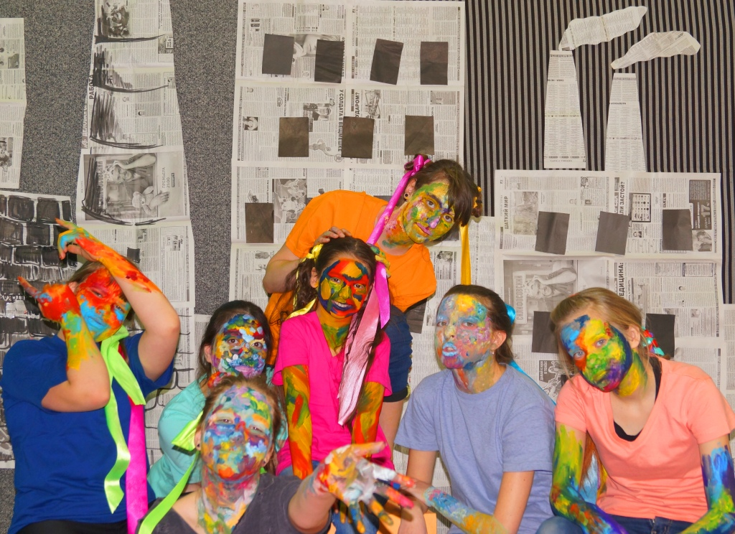

Slide 13

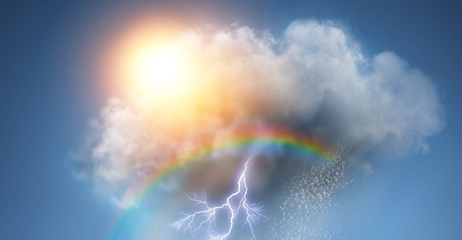

Slide 14
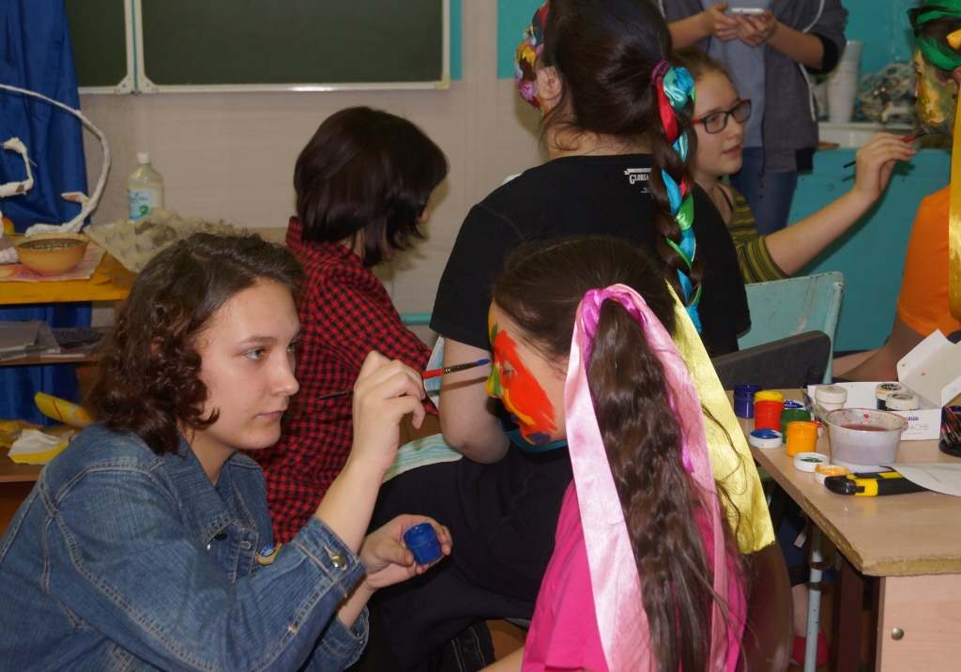
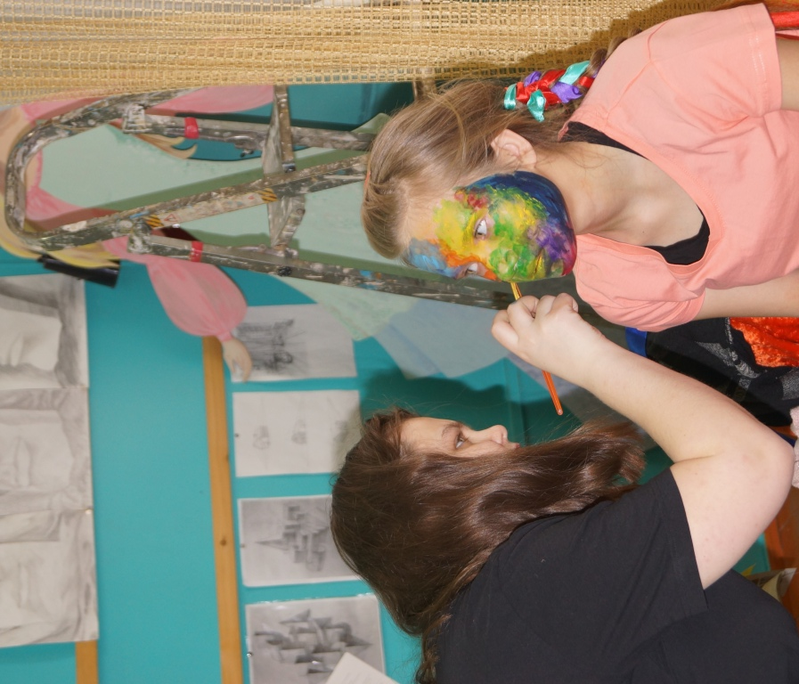

Slide 15
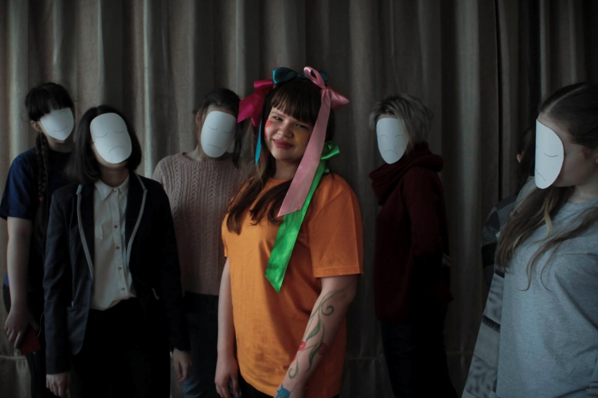
3. Быть не таким как все, иметь свою точку зрения, невозможность жить по общим правилам – черты индивидуальностей, которые только находятся в поиске своего «Я», в поиске своего предназначения в этой жизни, и часто бывают не приняты обществом. А может, это творческие личности, которых иногда трудно понять. Этот фотосюжет – попытка отразить вечное и насущное.

Slide 16
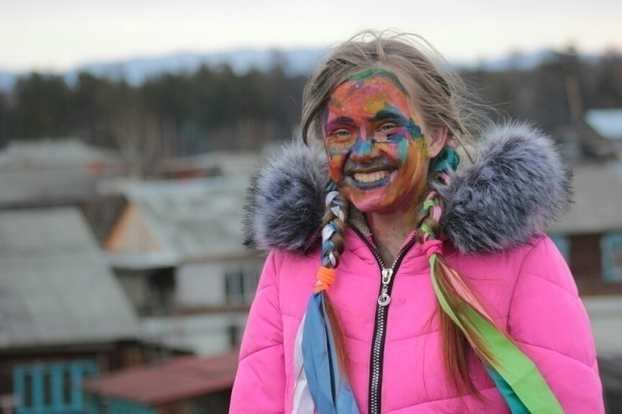
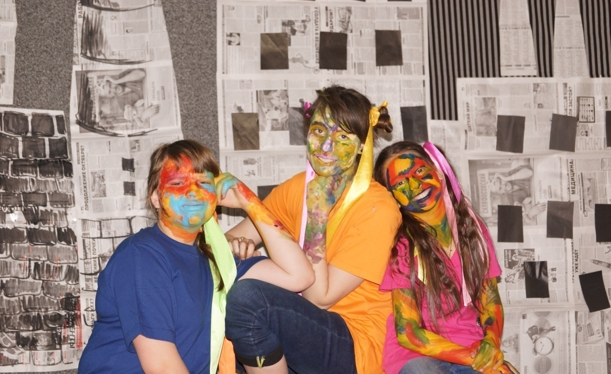
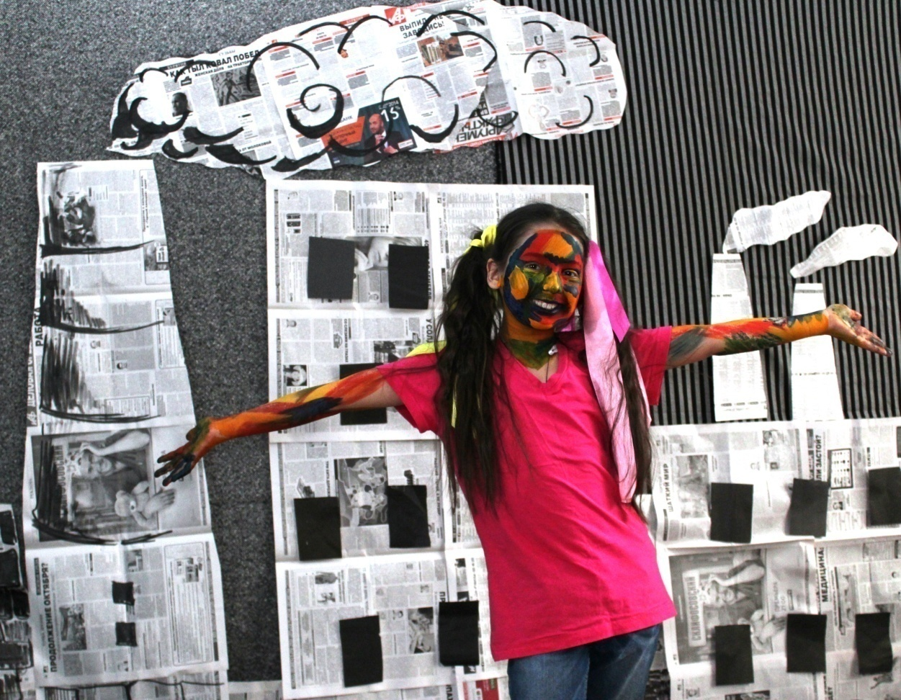
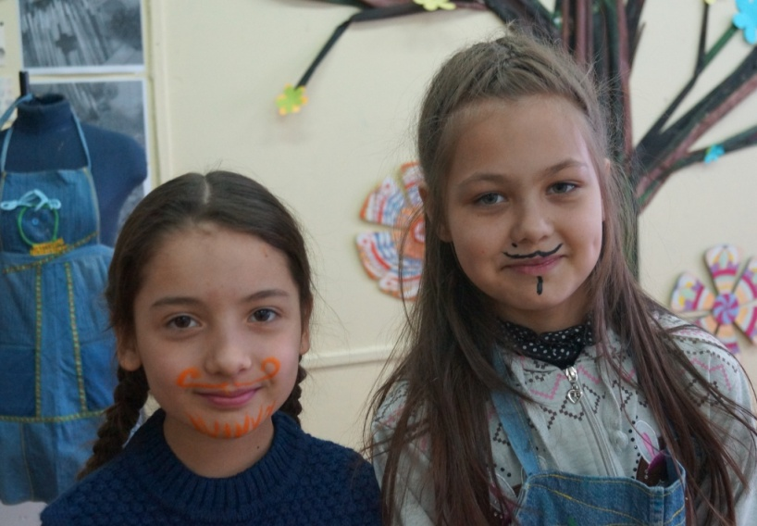
портреты

Slide 17
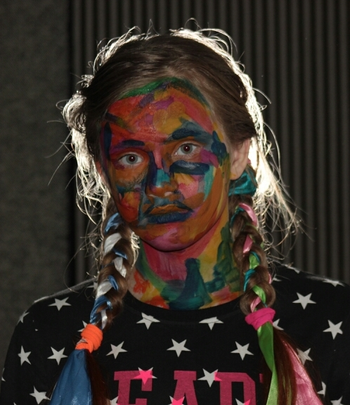
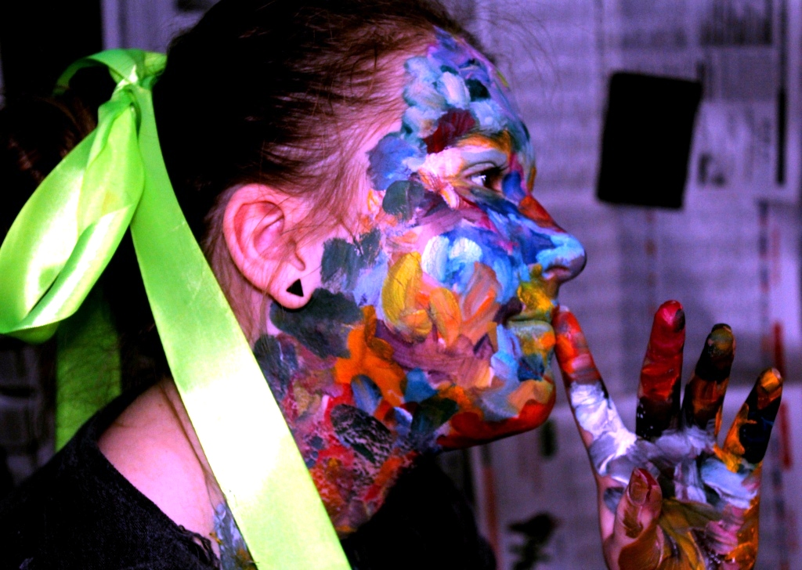
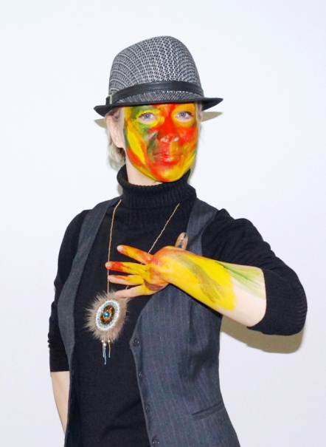
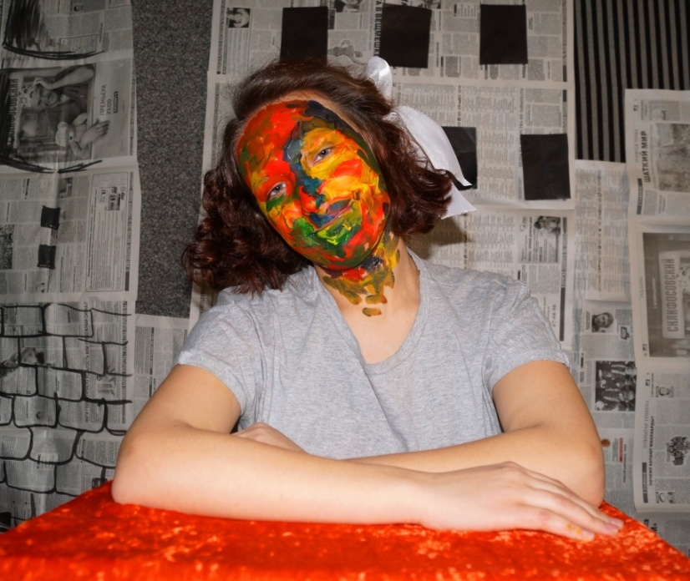
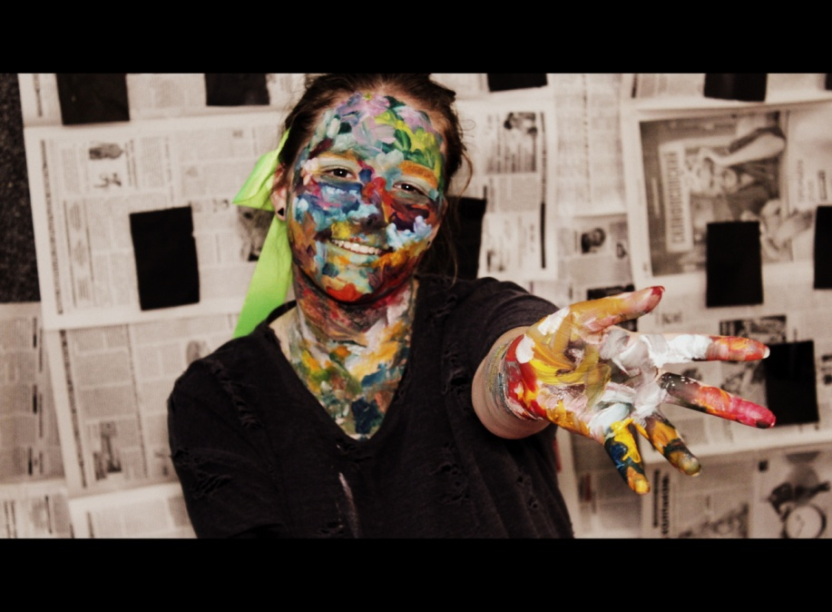

Slide 18
Подобные творческие практики просто необходимы для личностей ищущих и мятежных. С точки зрения психологии, - это процесс самопознания подростка, приобретение новых коммуникативных качеств, а для некоторых - процесс релаксации и растворения в любимом деле. Это некая игра в профессии, где детям уютно и почти все понятно с их точки зрения, и в то же время они переживают новые для них факты жизни взрослых: могут прочувствовать как много времени уходит на создание образа и какая это ответственность перед коллективом – сделать так, как задумано; учатся терпению и набираются практических навыков дизайнерского мастерства в реальной ситуации.
Руководитель проекта Рыбалко Т.Н.

